Slide 1


Slide 2
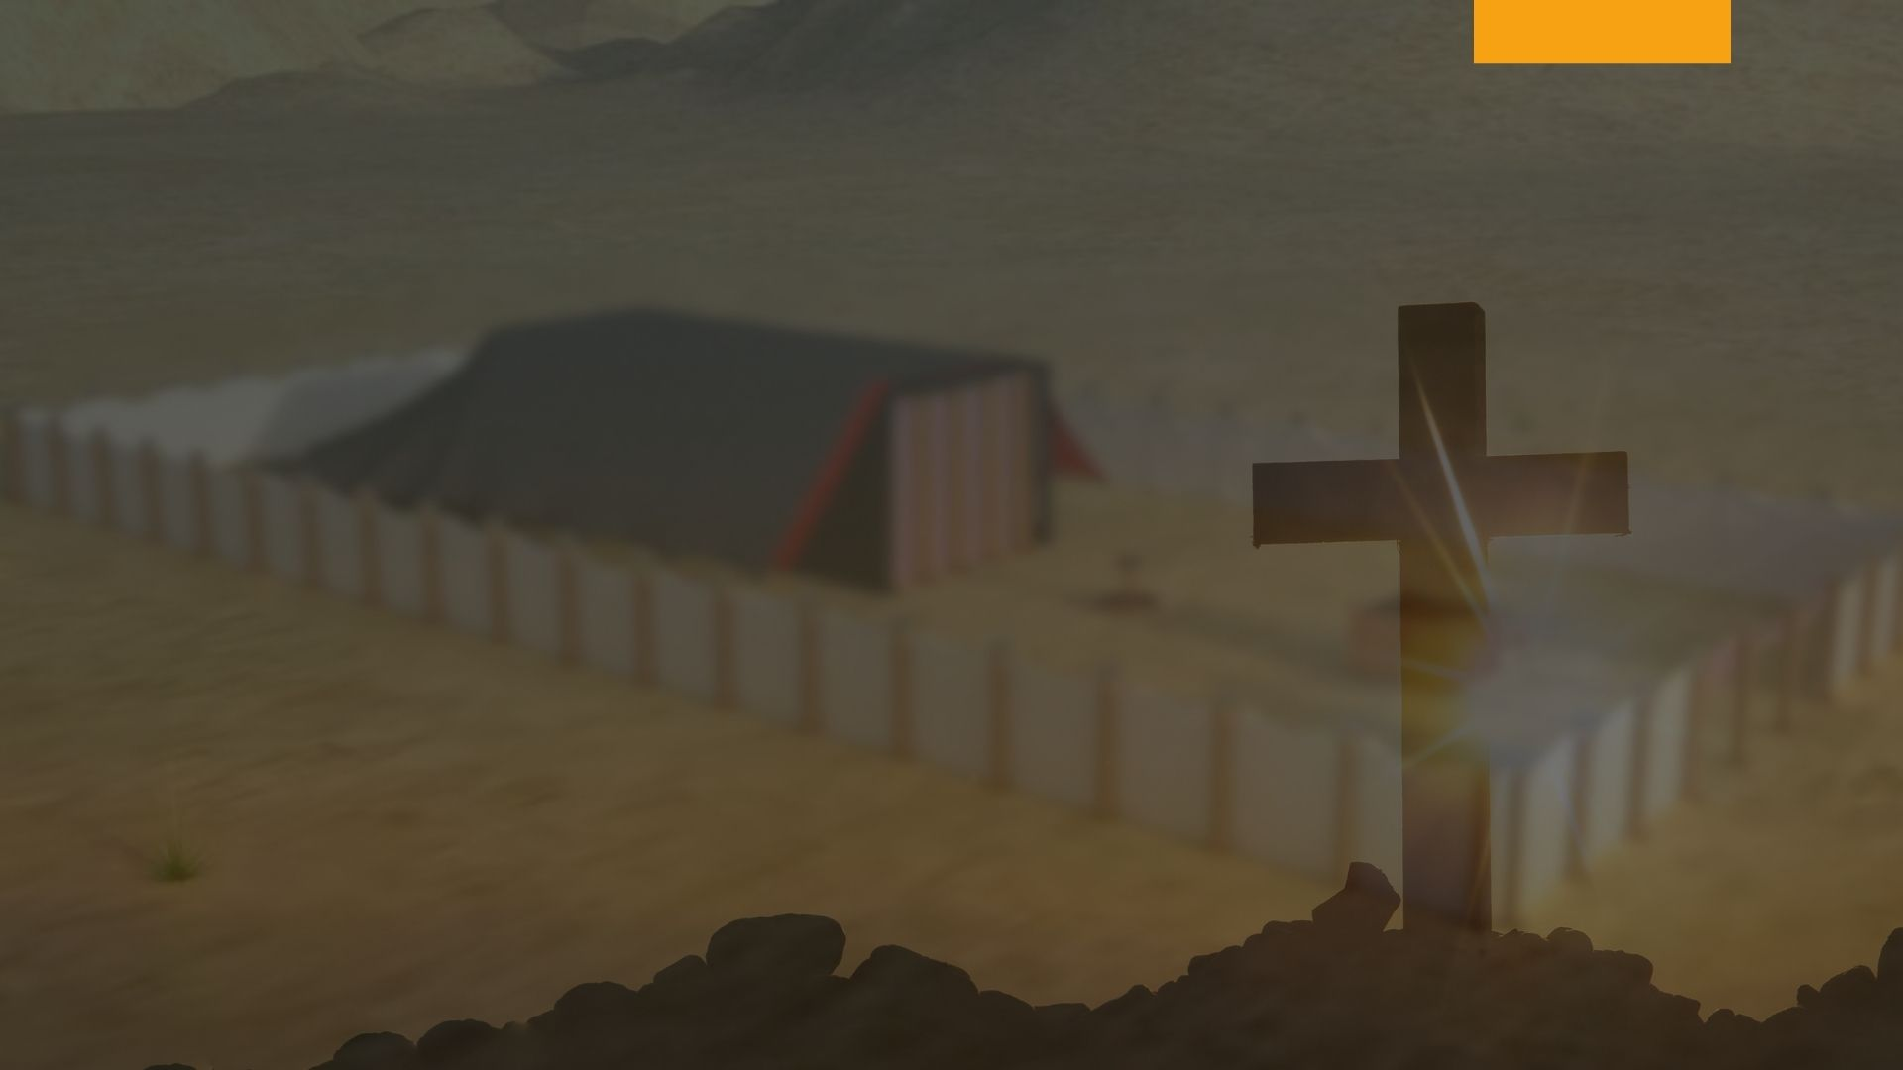
Sección 9. Las Tribus de Israel
Capítulo 43: ASER.
Mojando los pies en aceite

Slide 3
El nombre de Aser
Al igual que varios de los patriarcas, hay poca historia personal registrada sobre Aser, el octavo hijo de Jacob con Zilpa, la sierva de Lea. Lea se regocijó grandemente con su nacimiento, y lo nombró Aser, que significa, en hebreo,
“feliz”
“Lea volvió a exclamar: «¡Qué feliz soy! Las mujeres me dirán que soy feliz». Por eso lo llamó Aser [en hebreo, dichoso, feliz]” Gn. 30: 13 NVI

Slide 4
ASER fue a Egipto
De su infancia y primeros años de adultez no tenemos conocimiento, solo que creció en compañía de sus hermanos, y fue a Egipto con el resto de la familia.
Aser tuvo cuatro hijos y una hija llamada Sera, de quienes surgió la tribu que lleva su nombre.
“Los hijos de Aser fueron: Imná, Isvá, Isví, Beriá [varones] y Sera, su hermana.” 1 Cr. 7: 30

Slide 5
ASER y su descendencia
Cuando se escribieron los libros de las Crónicas, los hombres de la tribu de Aser fueron descritos como “hombres escogidos y esforzados de valor”, y había
veintiséis mil de ellos aptos para la guerra.
“Todos ellos fueron descendientes de Aser, jefes de familias patriarcales, hombres selectos, guerreros valientes e importantes. Según sus registros genealógicos eran veintiséis mil hombres, aptos para la guerra.” Gn. 49: 20
Cuando todo Israel se reunió en Hebrón para coronar a David rey sobre Israel, Aser reunió a cuarenta mil que eran “expertos en guerra” 1 Crónicas 12:36.

Slide 6
ASER dentro de los 144 mil
“De la tribu de Aser, doce mil sellados. De la tribu de Neftalí, doce mil sellados. De la tribu de Manasés, doce mil sellados.” Ap. 7: 6
¿Cuál es el carácter de Aser?

Slide 7
El carácter de Aser
La bendición del moribundo patriarca Jacob sobre Aser fue, “El pan de Aser será substancioso, Y él dará deleites al rey”. Estas palabras indican prosperidad.
“»Aser disfrutará de comidas deliciosas; ofrecerá manjares de reyes.” Gn. 49:20 NVI

Slide 8
El carácter de Aser
Cuando Moisés pronunció su bendición de despedida sobre las tribus de Israel, él dijo:
“Acerca de Aser dijo:
«Aser es el más bendito de los hijos; que sea el favorito de sus hermanos y se empape en aceite los pies. 25 Tus cerrojos serán de hierro y bronce; ¡que dure tu fuerza tanto como tus días!” Dt. 33: 24-25

Slide 9
El carácter de Aser
¡Es cosa gloriosa mojar los pies en aceite! El aceite es un símbolo del Espíritu Santo; aquel cuyos pies estén ungidos con el Espíritu Santo de Dios, pasará sobre los lugares ásperos de la vida con un corazón lleno de alabanzas y agradecimiento. Bajo los pies del tal habrá un firme fundamento de hierro y bronce. Él no se hundirá en medio de los peligros de la vida, porque Dios le asegura: “como tus días serán tus fuerzas”.

Slide 10
El carácter de Aser
Al parecer Aser tenía una disposición amistosa; porque él era amado por sus hermanos. Algunas personas tienen la feliz facultad de siempre librarse fácilmente de las dificultades como si todo estuviera engrasado; ellos aparentemente sobrepasan las dificultades sobre las cuales otros sucumbirían. Ellos mojan sus pies en aceite, y pasan con suavidad sobre los lugares ásperos de la vida.

Slide 11
El carácter de Aser
La simpatía se extiende usualmente al que no tiene sus pies untados en aceite, y experimenta toda la asperosidad de la vida; pero Dios sabe que la persona que mantiene la cabeza erguida y va alegremente por la vida, otorgando “deleites al rey” con palabras amables a otros, con frecuencia experimenta pruebas más difíciles que aquellos que suspiran y gimen por cuenta del duro camino; y a ellos les dice: “como tus días serán tus fuerzas”

Slide 12
El carácter de Aser
“y sus pies semejantes al bronce bruñido, refulgente como en un horno; y su voz como estruendo de muchas aguas.” Ap. 1: 15
El bronce se forma únicamente en el horno; y los pies del Salvador le acordarían a Juan del horno ardiente de aflicción por el que pasó el Salvador.

Slide 13
El carácter de Aser
“Mas si haciendo lo bueno sufrís, y lo soportáis, esto ciertamente es aprobado delante de Dios. 21 Pues para esto fuisteis llamados; porque también Cristo padeció por nosotros, dejándonos ejemplo, para que sigáis sus pisadas;” 1 Pe. 2: 20b,21
Hay algunos de la familia humana que están tan imbuidos del Espíritu de Dios, y quienes siguen tan cercanamente las huellas ensangrentadas del Salvador, que sus pies parecen calzados con bronce, asemejando a los pies de su Maestro. Otros tienen sus pies cubiertos con hierro; ellos, también, han recibido fuerza especial, pero no entran a una relación tan íntima con el Maestro como sus hermanos.

Slide 14
Doce mil de los ciento cuarenta y cuatro mil serán de la tribu de Aser, aquellos que mojarán sus pies en aceite, y estarán tan llenos del Espíritu de Dios, que dejarán que el Señor, mediante su Espíritu, aplane los lugares ásperos en su camino.

Slide 15
“Entonces respondió y me habló diciendo: Esta es palabra de Jehová a Zorobabel, que dice: No con ejército, ni con fuerza, sino con mi Espíritu, ha dicho Jehová de los ejércitos. 7 ¿Quién eres tú, oh gran monte? Delante de Zorobabel serás reducido a llanura; él sacará la primera piedra con aclamaciones de: Gracia, gracia a ella.” Zac. 4: 6-7
Al igual que Zorobabel, las montañas de dificultades se volverán llanuras delante de ellos. Ellos brindarán “delicias reales”, palabras de alegría y consuelo, que animarán a otros por el camino. Es bueno aprender cómo mojar los pies en aceite, y cultivar el carácter de Aser.

Slide 16
Aser es la única tribu al oeste del Jordán, excepto por Simeón, que no le proporcionó a la nación ningún héroe o juez. El único personaje distinguido fue Ana la profetisa, quien “servía de noche y de día con ayunos y oraciones” en el templo. Ella tuvo el honor de llevarles las buenas nuevas del nacimiento de Cristo a los fieles que estaban esperando la redención de Israel.
“Estaba también allí Ana, profetisa, hija de Fanuel, de la tribu de Aser, de edad muy avanzada, pues había vivido con su marido siete años desde su virginidad, 37 y era viuda hacía ochenta y cuatro años; y no se apartaba del templo, sirviendo de noche y de día con ayunos y oraciones. 38 Esta, presentándose en la misma hora, daba gracias a Dios, y hablaba del niño a todos los que esperaban la redención en Jerusalén.” Lc. 2: 36-38

Slide 17
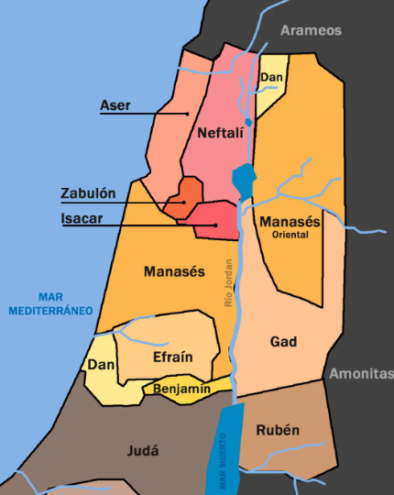

Slide 18
El territorio de Aser bordeaba sobre el Gran Mar, y comprendía el Monte Carmelo, el escenario de la gran victoria de Elías, y seguía hacia el norte. Los descendientes de Aser no tenían las fieras propensiones guerreras de algunas de las otras tribus, y no echaron a los antiguos habitantes de la tierra. Como resultado de mezclarse con los impíos, fueron grandemente debilitados.
“Tampoco Aser arrojó a los que habitaban en Aco, ni a los que habitaban en Sidón, en Ahlab, en Aczib, en Helba, en Afec y en Rehob. 32 Y moró Aser entre los cananeos que habitaban en la tierra; pues no los arrojó.” Jueces 1: 31-32

Slide 19
Cuando Israel fue censado al pie del Sinaí, Aser era una tribu fuerte de 53,400; (Números:40-41) pero en los días de David se habían reducido tanto que su nombre no es mencionado en la selección de jefes gobernantes. (1 Crónicas 27:16-22)
Aunque, como tribu, ellos se apartaron de los caminos del Señor, entre ellos había corazones honestos que temían a Dios.

Slide 20
Cuando Ezequías celebró su gran Pascua e invitó a todo Israel a participar de la celebración de la fiesta en Jerusalén, algunas tribus se burlaron de los mensajeros; “Con todo eso, algunos hombres de Aser… se humillaron, y vinieron a Jerusalén”. (2 Crónicas 30:10-11).

Slide 21
Se requiere fuerza moral para ser fiel a Dios cuando las masas por doquier están rechazando la luz de la palabra de Dios. Ese espíritu de fidelidad nunca abandonó la tribu de Aser, y cuando el Salvador entró al templo por primera vez en forma humana, de las dos personas en toda la ciudad de Jerusalén quienes estaban en una condición espiritual para reconocer al “Bebé como el Redentor del mundo”. Una era la profetisa Ana de la tribu de Aser. (Lucas 2:36).

Slide 22
Resumen
Aser tenía cuatro hijos y una hija, de quienes surgió la tribu que llevaba su nombre. 1 Crónicas 7:30.
La tribu tenía 53.400, cuando entraron a la tierra prometida. Números 26:47.
Aser no le proveyó héroe o juez a la nación.
Ana, la profetisa, es la única persona distinguida de la tribu de Aser, mencionada en la Biblia. Lucas 2:36-38.

Slide 23

Ezequías celebró su gran Pascua
A. "como tus días serán tus fuerzas"
B. Hombres de Aser se humillaron y fueron a Jerusalén
Territorio de Aser
"deleites al rey"
C. Pasar por tribulaciones con agradecimiento a Dios
Soportar con fuerza pruebas difíciles en la vida
D. Escenario de la gran victoria de Elías
E. Hombres de Aser no fueron a Jerusalén
Pies mojados en aceite
F. palabras amables hacia otros

Slide 24
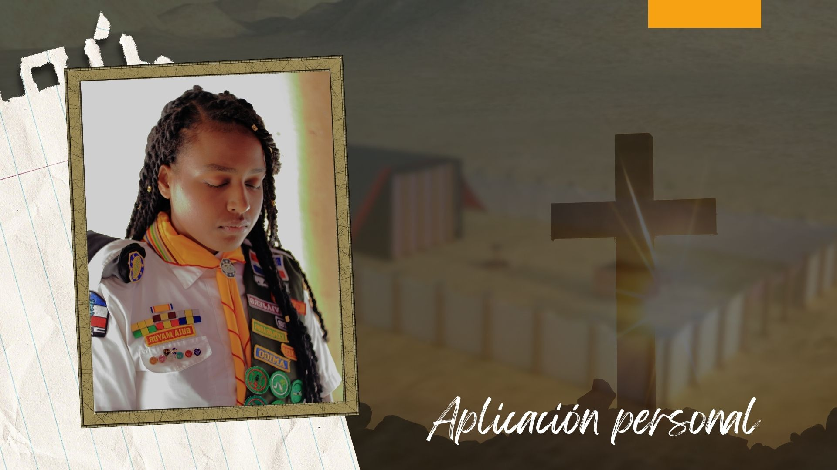
¿Quieres mojar tus pies en aceite para pasar por los lugares ásperos de la vida con un corazón lleno de alabanzas y agradecimiento?

